Slide 1
Vanishing Gradient, Gated RNN, Seq2Seq and Transformer
報告人: 蘇佳益
指導老師: 陳聰毅
國立高雄科技大學建功校區電子工程系
https://github.com/chiayisu/Natural-Language-Processing

Slide 2
Agenda
Vanishing Gradient
Problems of Vanishing / Exploding Gradients
Long Short-Term Memory (LSTM)
Gated Recurrent Unit (GRU)
LSTM & GRU Comparison
Neural Machine Translation (NMT)
Attention
Transformer

Slide 3
Vanishing Gradient

Slide 4
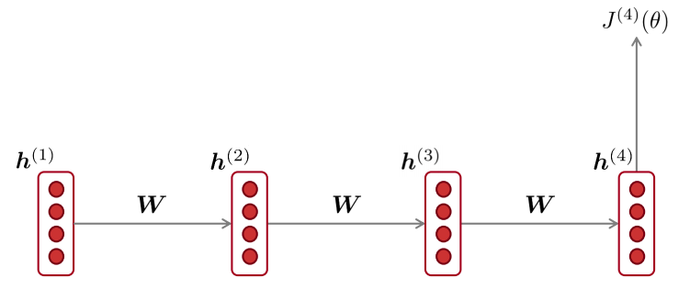

Vanishing Gradient Intuition
$\frac{∂J^{(4)}}{∂h^{(1)}}=$ $\frac{∂h^{(2)}}{∂h^{(1)}}$ * $\frac{∂h^{(3)}}{∂h^{(2)}}$ * $\frac{∂h^{(4)}}{∂h^{(3)}}$ * $\frac{∂J^{(4)}}{∂h^{(4)}}$
What if these values are small?

Slide 5
Idea: Vanishing Gradient
假設我們有以下三個值： 0.1, 0.01, 0.01 ，並且將它相乘
0.1 * 0.01 * 0.01 = 0.00001
因此：當我們將非常小的梯度相乘後，梯度將會越來越小

Slide 6
Problems of Vanishing / Exploding Gradients

Slide 7
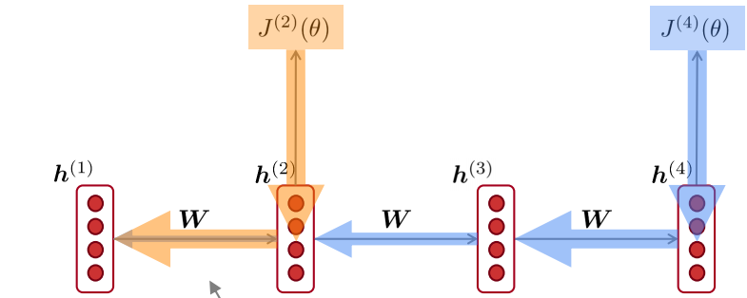
梯度消失的問題
越接近輸出的梯度訊號將會越大
離輸出越遠的梯度訊號將會越小
模型只會考慮與輸出相近的資訊

Slide 8
梯度消失的問題
當梯度消失發生在時間t與t+n之間，我們很難知道以下資訊：
時間t與t+n的依賴是否真的不存在
時間t與t+n的依賴是否存在於其他不相關的參數

Slide 9
Vanishing Gradients : Effects on RNNLM
LM task: 當她要列印票劵的時候，她發現列表機沒有墨水夾。她去文具店買了非常貴的墨水夾。在她把墨水夾裝進去之後，她終於印出她的____。
為了要正確的預測輸出為”票劵”，模型需要學習到第一個”票劵”與最後一個”票劵”之間的關係
然而：當有梯度消失問題時，將會很難學習到這些資訊
因此： 將會很難正確的預測出”票劵”

Slide 10
Vanishing Gradients: Effects on RNNLM
LM task: The writer of this books ___
The writer of this books is … (Correct Answer)
Syntactic recency : The writer of this books is - Correct
Sequential recency : The writer of this books are – Incorrect
According to Linzen et al., RNN is prone to make the sequential recency error because of vanishing gradients problems.

Slide 11
Long Short-Term Memory (LSTM)

Slide 12
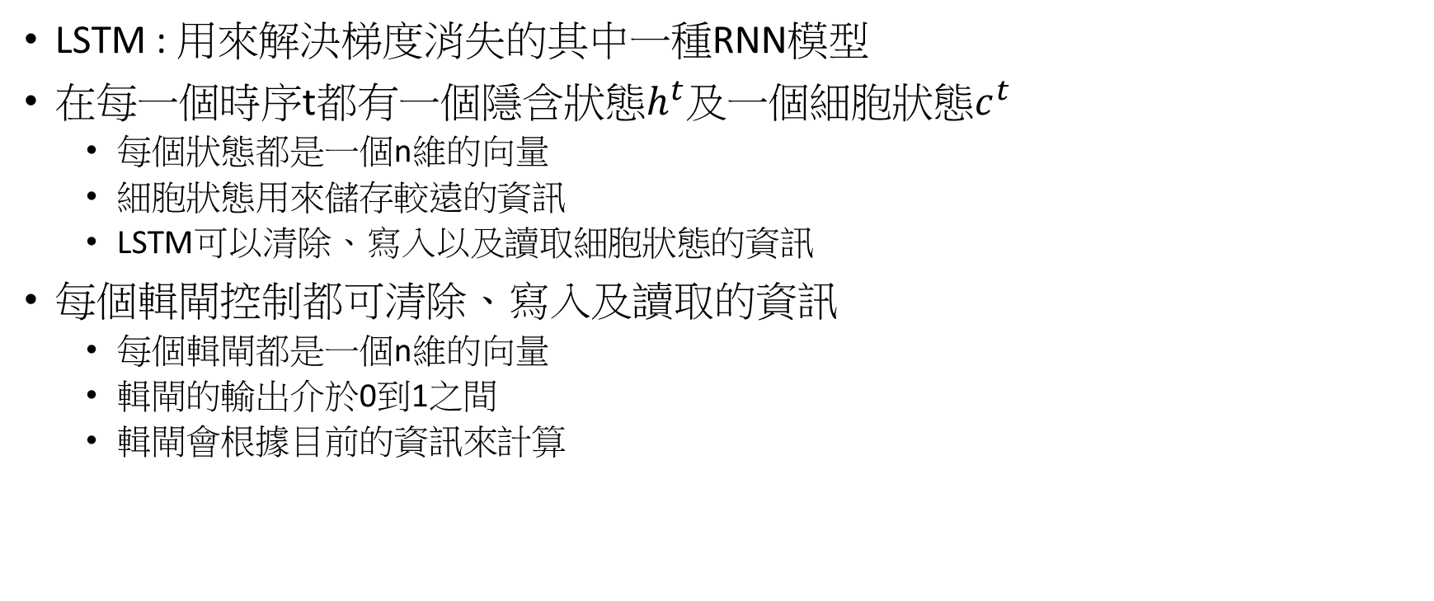
LSTM: Introduction
LSTM : 用來解決梯度消失的其中一種RNN模型
在每一個時序t都有一個隱含狀態$h^{t}$及一個細胞狀態$c^{t}$
每個狀態都是一個n維的向量
細胞狀態用來儲存較遠的資訊
LSTM可以清除、寫入以及讀取細胞狀態的資訊
每個輯閘控制都可清除、寫入及讀取的資訊
每個輯閘都是一個n維的向量
輯閘的輸出介於0到1之間
輯閘會根據目前的資訊來計算

Slide 13
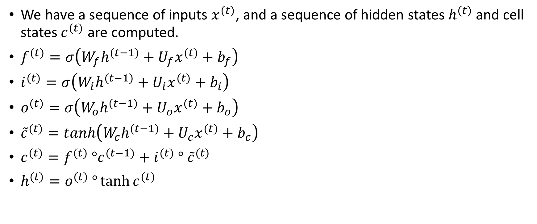
LSTM: Equations
We have a sequence of inputs $x^{(t)}$, and a sequence of hidden states $h^{(t)}$ and cell states $c^{(t)}$ are computed.
$f^{(t)}=σ\left(W_{f}h^{(t−1)}+U_{f}x^{(t)}+b_{f}\right)$
$i^{(t)}=σ\left(W_{i}h^{(t−1)}+U_{i}x^{(t)}+b_{i}\right)$
$o^{(t)}=σ\left(W_{o}h^{(t−1)}+U_{o}x^{(t)}+b_{o}\right)$
${\tilde{c}}^{(t)}=tanh\left(W_{c}h^{(t−1)}+U_{c}x^{(t)}+b_{c}\right)$
$c^{(t)}=f^{(t)} °c^{(t−1)}+i^{(t)}$ $° {\tilde{c}}^{(t)}$
$h^{(t)}=o^{(t)} °\tanh{c^{(t)}}$
Forget Gate
Input Gate
Output Gate
New Cell Content
Cell State
Hidden State

Slide 14
How does LSTM solve vanishing gradients?
藉由採用LSTM比較容易將之前時序的資料保留
LSTM可能還是有梯度消失的問題。然而，LSTM提供一個方法保留離輸出較遠之資訊。

Slide 15
LSTM: Real-World Success
The SOTA that LSTM achieves (2013-2015)
Hang-writing recognition
Speech Recognition
Machine Translation
Parsing
Image Captioning
However, other approaches (Transformer) become more dominant in 2019.
E.g. WMT conference
In WMT 2016, RNN related papers contain 44 times.
In WMT 2018, RNN only appears 9 times. However, Transformer has 63 times.

Slide 16
Gated Recurrent Unit (GRU)

Slide 17
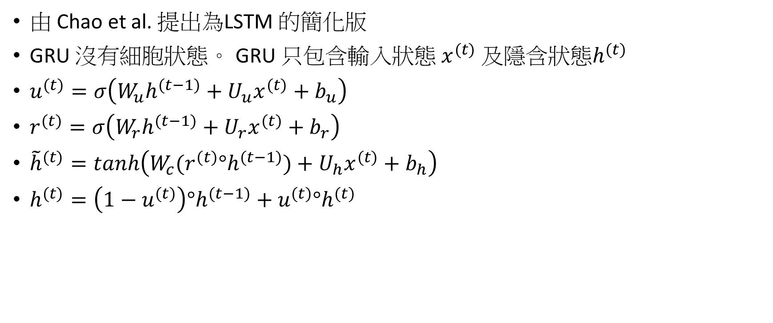
GRU: Equation
由 Chao et al. 提出為LSTM 的簡化版
GRU 沒有細胞狀態。 GRU 只包含輸入狀態 $x^{(t)}$ 及隱含狀態$h^{(t)}$
$u^{(t)}=σ\left(W_{u}h^{(t−1)}+U_{u}x^{(t)}+b_{u}\right)$
$r^{(t)}=σ\left(W_{r}h^{(t−1)}+U_{r}x^{(t)}+b_{r}\right)$
${\tilde{h}}^{(t)}=tanh\left(W_{c}{(r^{(t)}°h}^{(t−1)})+U_{h}x^{(t)}+b_{h}\right)$
$h^{(t)}=\left(1−u^{(t)}\right)°h^{(t−1)}+$ ${u^{(t)}°h}^{(t)}$
Update Gate
Reset Gate
New Hidden State Content
Hidden State

Slide 18
LSTM & GRU Comparison

Slide 19
LSTM VS. GRU
雖然LSTM及GRU為主要被採用的架構，仍然還有許多與輯閘相關的RNN被提出
LSTM及GRU最大的差別為其參數及運算速度
目前沒有任何研究顯示哪一個架構較優
實際經驗：一開始可以先採用LSTM，當遇到運算問題再考慮採用GRU

Slide 20
Bidirectional RNN

Slide 21
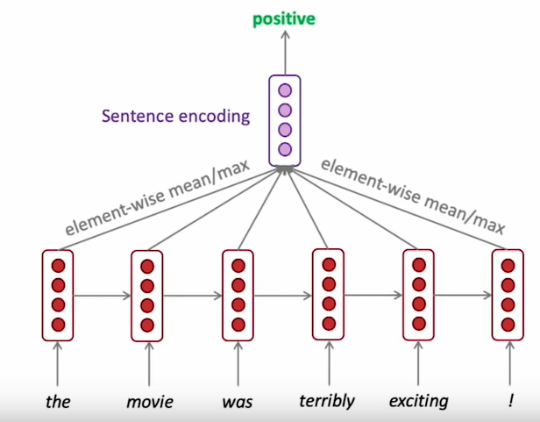
Bidirectional RNNs: Motivation
Terribly can have two kinds of meaning.

Slide 22
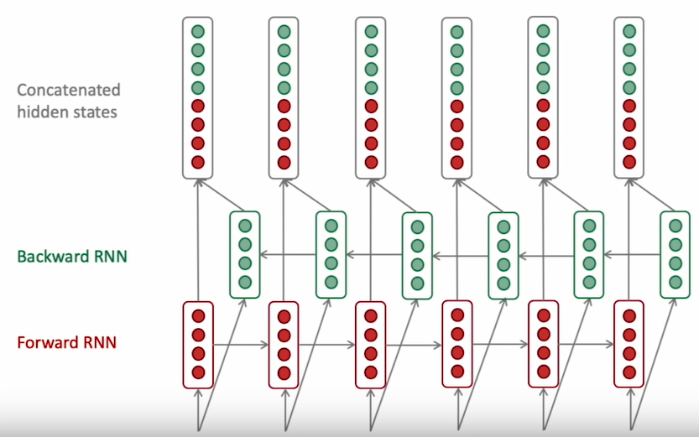
Bidirectional RNN

Slide 23

Bidirectional RNN
On time t
Forward RNN : ${\vec{h}}^{(t)}= {RNN}_{FW}\left({\vec{h}}^{(t−1)},x^{(t)}\right)$
Backward RNN : ${\overset{⃐}{h}}^{(t)}= {RNN}_{BW}\left({\overset{⃐}{h}}^{(t+1)},x^{(t)}\right)$
Concatenated hidden state : $h^{(t)}=\left[{\vec{h}}^{(t)},{\overset{⃐}{h}}^{(t)}\right]$

Slide 24
Bidirectional RNN
雙向RNN的假設
需要有完整的句子
並不適合用在語言模型 (會看到自己本身)
由於雙向RNN可以學習到雙向的資訊，因此雙向RNN是一個不錯的預設網路。

Slide 25
Neural Machine Translation (NMT)

Slide 26

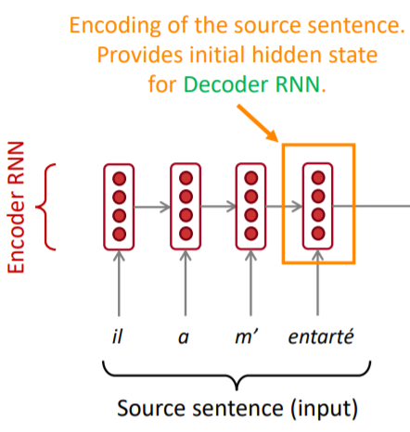
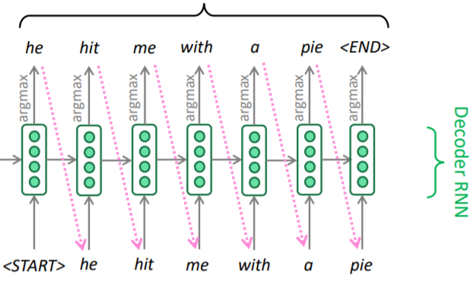
NMT: Sequence-to-Sequence Model
This is the test time behavior.

Slide 27
Seq2Seq is versatile!!
其他Seq2Seq模型可以運用的任務
文本總結 ( long text -> short text)
對話系統 (previous utterance -> next utterance)
文本描述影像(input image -> description of the image)
文本分析 (input text -> output parse as sequence)

Slide 28
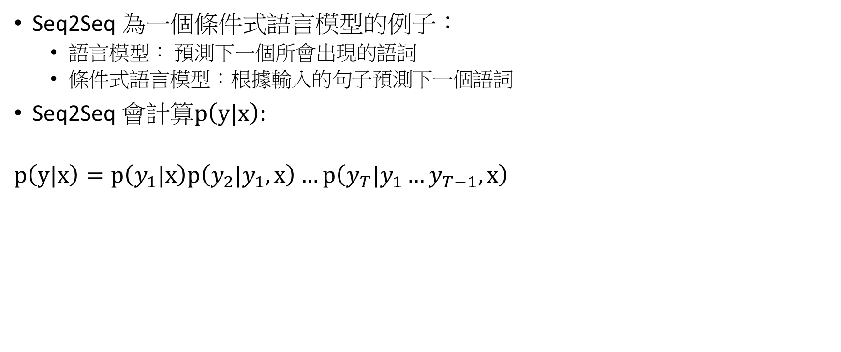
NMT: Sequence-to-Sequence Model
Seq2Seq 為一個條件式語言模型的例子：
語言模型： 預測下一個所會出現的語詞
條件式語言模型：根據輸入的句子預測下一個語詞
Seq2Seq 會計算$p\left(y|x\right)$:
$$p\left(y|x\right)=p\left(y_{1}|x\right)p\left(y_{2}|y_{1},x\right)…p\left(y_{T}|y_{1}…y_{T−1},x\right)$$

Slide 29
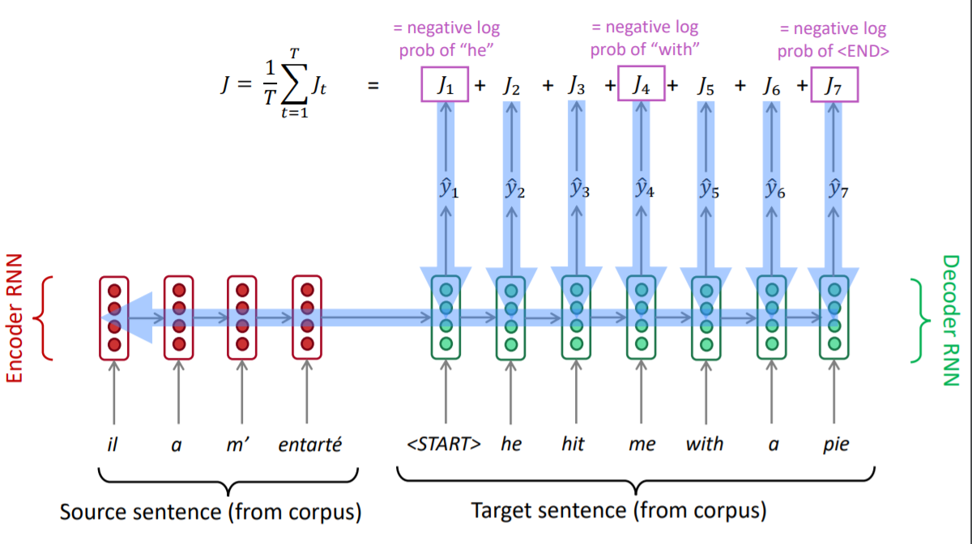
NMT: Training Steps
Seq2seq is optimized as a single system.
Backpropagation operates end-to-end

Slide 30
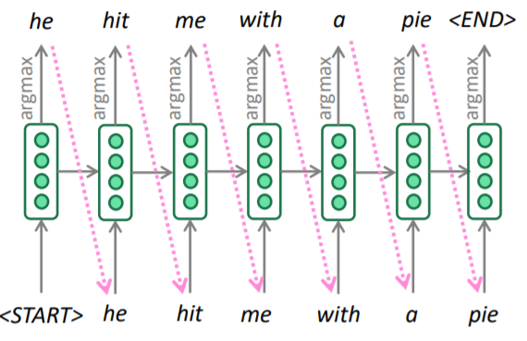
Greedy Decoding
目前為止，Decoder主要將有最大機率的語詞輸出
這方法稱作Greedy Decoding

Slide 31
NMT: the Biggest Success Story of NLP Deep Learning
2014年前： NMT為較少研究的主題
2014年：Seq2Seq的論文被發表
2016年: Google翻譯從SMT轉成NMT
雖然SMT已經被許多研究員維護多年，但是NMT的表現仍然超越了SMT的表現

Slide 32
Attention

Slide 33
NMT Research Continues
NMT在自然語言處理為一標記性的任務。
NMT也促使了許多自然語言與深度學習的研究。
2019年： NMT 的研究仍然繼續進展
Seq2Seq也有了許多的演進
然而：最核心的演進為
Attention

Slide 34
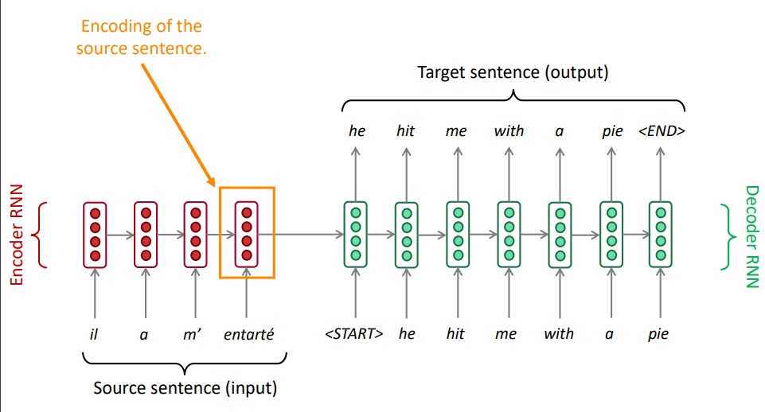
Seq2Seq: the Bottleneck Problem

Slide 35
Attention
Attention 解決了原本Seq2Seq訓練時所會遇到的問題
想法：將解碼的隱含狀態注意到每一個編碼的隱含狀態

Slide 36
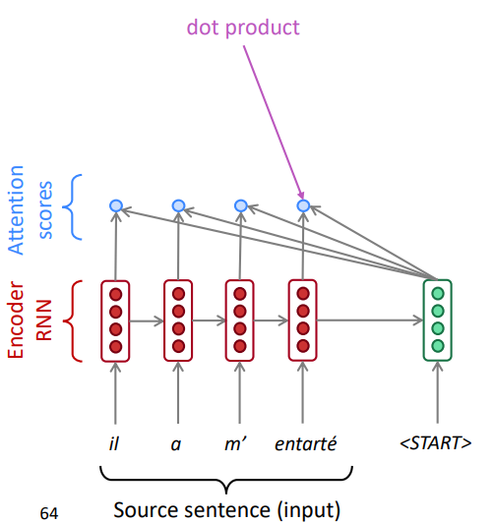
Seq2Seq with Attention

Slide 37
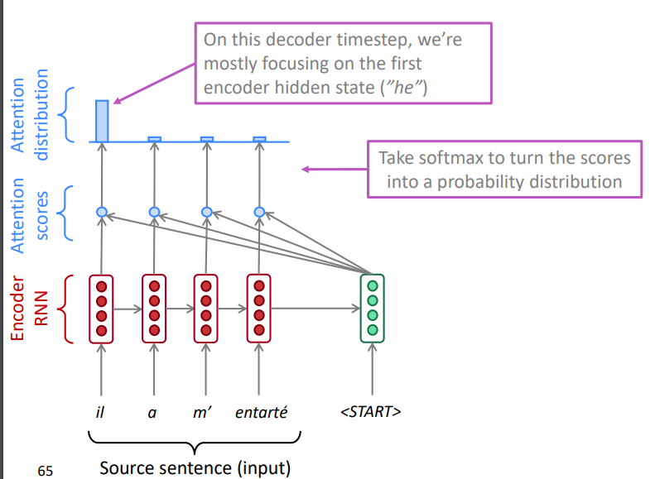
Seq2Seq with Attention

Slide 38
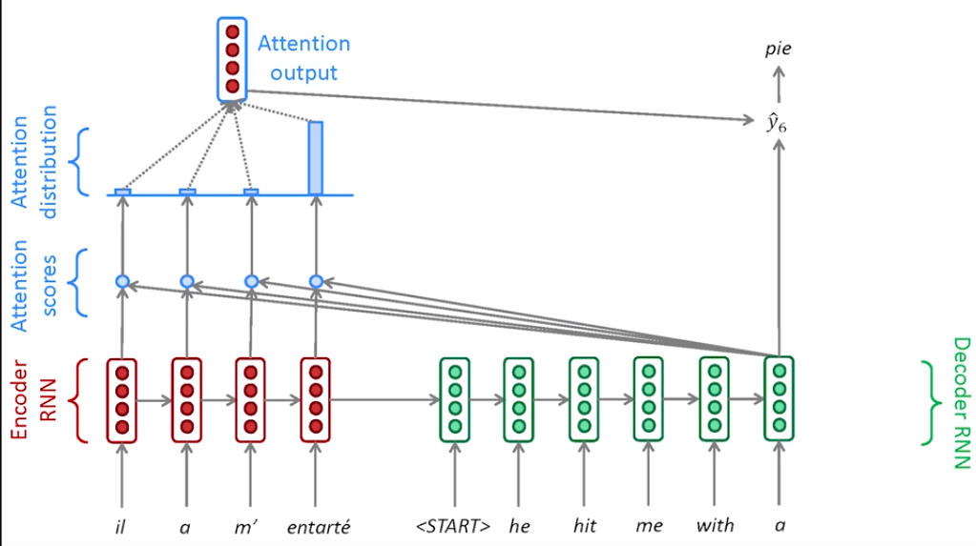
Seq2Seq with Attention

Slide 39
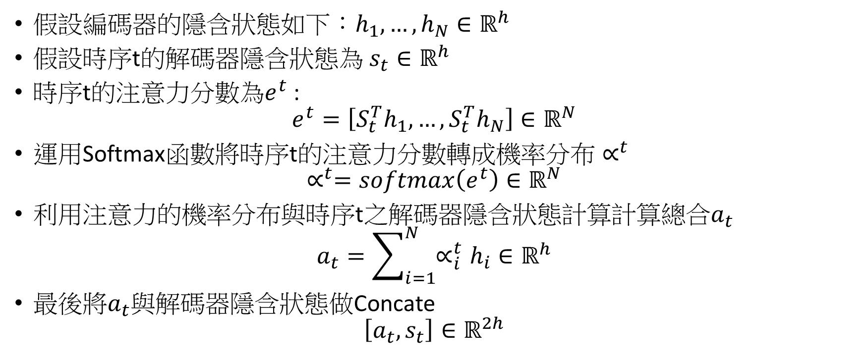
Attention: Equations
假設編碼器的隱含狀態如下$：h_{1},…,h_{N}∈ℝ^{h}$
假設時序t的解碼器隱含狀態為 $s_{t}∈ℝ^{h}$
時序t的注意力分數為$e^{t}$ :
$$e^{t}=\left[S_{t}^{T}h_{1},…,{S_{t}^{T}h}_{N}\right]∈ℝ^{N}$$
運用Softmax函數將時序t的注意力分數$轉成機率分布∝^{t}$
$$∝^{t}=softmax\left(e^{t}\right)∈ℝ^{N}$$
利用注意力的機率分布與時序t之解碼器隱含狀態計算計算總合$a_{t}$
$$a_{t}=\sum_{i=1}^{N}{∝_{i}^{t}h_{i}∈ℝ^{h}}$$
最後將$a_{t}$與解碼器隱含狀態做Concate
$$\left[a_{t},s_{t}\right]∈ℝ^{2h}$$

Slide 40
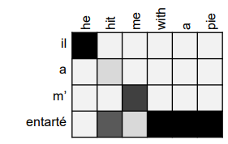
Attention is Great
Attention
改進了NMT的表現
解決了訓練Seq2Seq模型所會遇到的問題
幫忙解決梯度消失的問題
讓我們更容易理解模型的狀態
藉由注意力分布來了解解碼的所注意的位置

Slide 41
Transformer

Slide 42
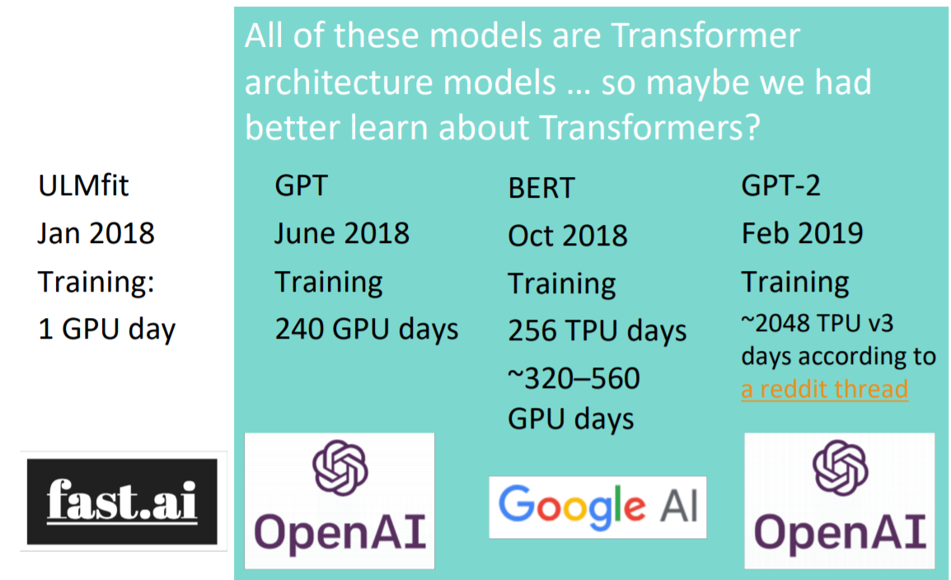
Transformer Models

Slide 43
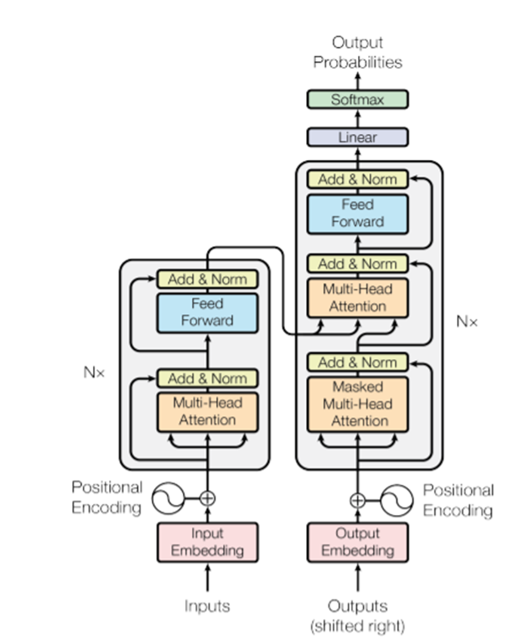
Transformer Overview
Non-Recurrent sequence-to-sequence encoder-to-decoder model.
Task : Machine Translation with parallel corpus
Predict each translated word
Loss Function
Cross-Entropy loss on top of the softmax classifier

Slide 44
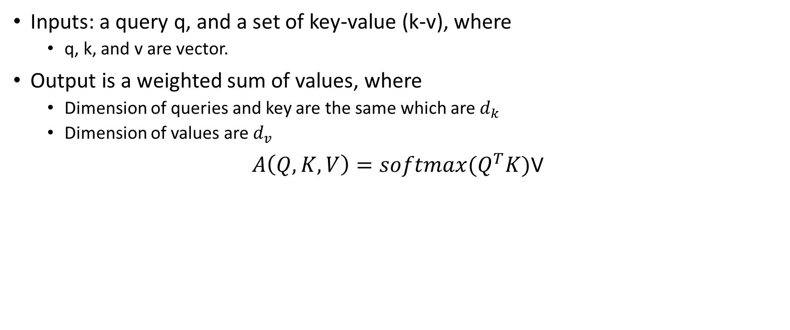
Dot-Product Attention
Inputs: a query q, and a set of key-value (k-v), where
q, k, and v are vector.
Output is a weighted sum of values, where
Dimension of queries and key are the same which are $d_{k}$
Dimension of values are $d_{v}$
$A\left(Q, K,V\right)=softmax(Q^{T}K)$V

Slide 45
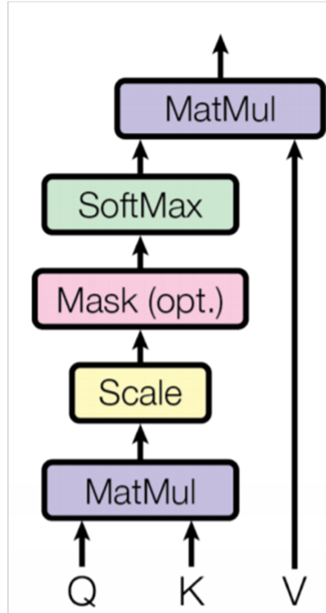
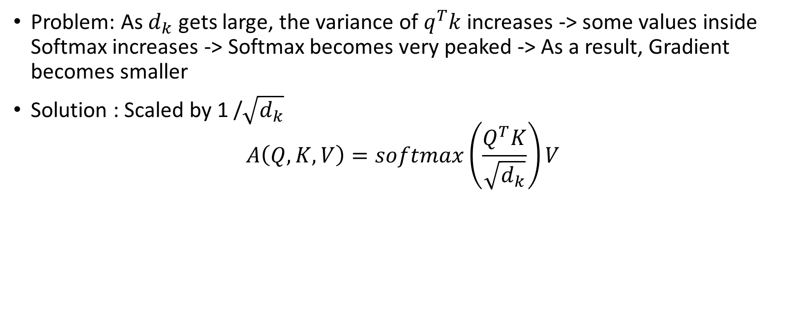
Scaled Dot-Product Attention
Problem: As $d_{k}$ gets large, the variance of $q^{T}k$increases -> some values inside Softmax increases -> Softmax becomes very peaked -> As a result, Gradient becomes smaller
Solution : Scaled by 1 /$\sqrt{d_{k}}$
$$A\left(Q,K,V\right)=softmax\left(\frac{Q^{T}K}{\sqrt{d_{k}}}\right)V$$

Slide 46
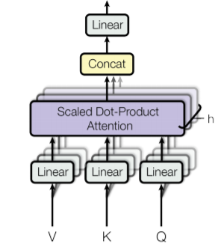
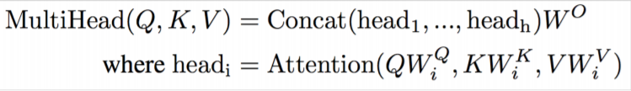
Multi-head attention
Problems with simple attention:
Cannot have multiple attention
Solution: Multi-head attention
Feed Q, K and V into linear projection layer
Apply attention
Concatenate output
Pipe through linear layer

Slide 47
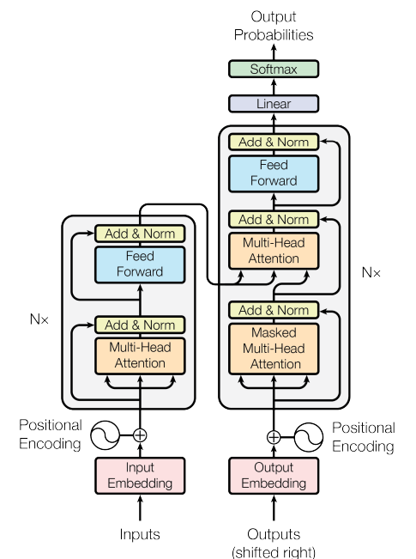
Transformer: Complete Encoder and Decoder
Blocks are repeated.
Encoder: 6 layers
Decoder: 6 layers

Slide 48
References
斎藤康毅, Deep Learning 2: 用Python進行自然語言處理的基礎理論實作.
Manning et al., CS224n Natural Language Processing with Deep Learning, Stanford University.
Vaswani et al., Attention Is All You Need.

